Slide 1
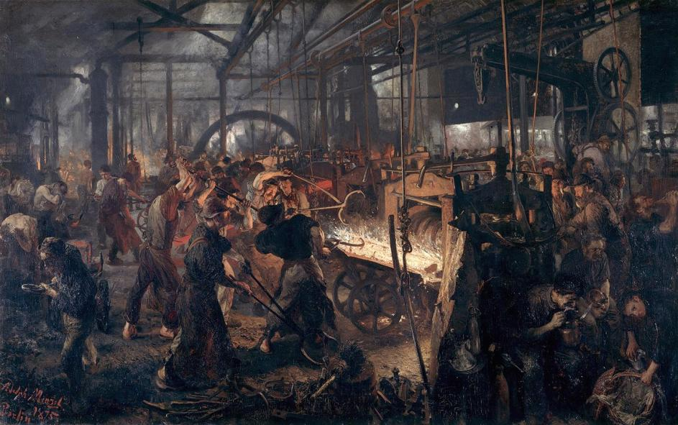
www.laclassedestef.fr

Slide 2
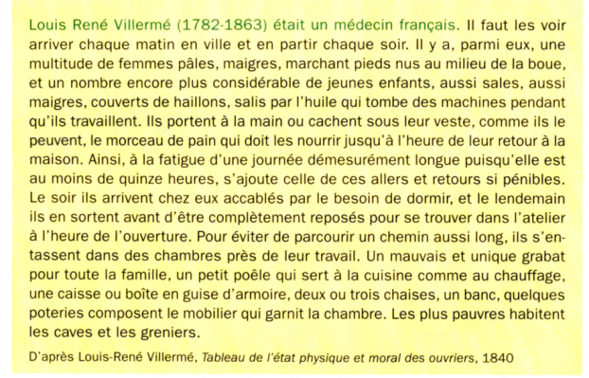
www.laclassedestef.fr

Slide 3
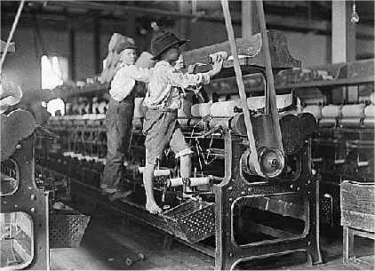
www.laclassedestef.fr

Slide 4
www.laclassedestef.fr

Slide 5
Où vont tous ces enfants dont pas un seul ne rit ? Ces doux êtres pensifs que la fièvre maigrit ? Ces filles de huit ans qu'on voit cheminer seules ? Ils s'en vont travailler quinze heures sous des meules ; Ils vont, de l'aube au soir, faire éternellement Dans la même prison le même mouvement. Accroupis sous les dents d'une machine sombre, Monstre hideux qui mâche on ne sait quoi dans l'ombre, Innocents dans un bagne, anges dans un enfer, Ils travaillent. Tout est d'airain, tout est de fer. Jamais on ne s'arrête et jamais on ne joue…
Où vont tous ces enfants dont pas un seul ne rit ? Ces doux êtres pensifs que la fièvre maigrit ? Ces filles de huit ans qu'on voit cheminer seules ? Ils s'en vont travailler quinze heures sous des meules ; Ils vont, de l'aube au soir, faire éternellement Dans la même prison le même mouvement. Accroupis sous les dents d'une machine sombre, Monstre hideux qui mâche on ne sait quoi dans l'ombre, Innocents dans un bagne, anges dans un enfer, Ils travaillent. Tout est d'airain, tout est de fer. Jamais on ne s'arrête et jamais on ne joue…
Où vont tous ces enfants dont pas un seul ne rit ? Ces doux êtres pensifs que la fièvre maigrit ? Ces filles de huit ans qu'on voit cheminer seules ? Ils s'en vont travailler quinze heures sous des meules ; Ils vont, de l'aube au soir, faire éternellement Dans la même prison le même mouvement. Accroupis sous les dents d'une machine sombre, Monstre hideux qui mâche on ne sait quoi dans l'ombre, Innocents dans un bagne, anges dans un enfer, Ils travaillent. Tout est d'airain, tout est de fer. Jamais on ne s'arrête et jamais on ne joue…
Où vont tous ces enfants dont pas un seul ne rit ? Ces doux êtres pensifs que la fièvre maigrit ? Ces filles de huit ans qu'on voit cheminer seules ? Ils s'en vont travailler quinze heures sous des meules ; Ils vont, de l'aube au soir, faire éternellement Dans la même prison le même mouvement. Accroupis sous les dents d'une machine sombre, Monstre hideux qui mâche on ne sait quoi dans l'ombre, Innocents dans un bagne, anges dans un enfer, Ils travaillent. Tout est d'airain, tout est de fer. Jamais on ne s'arrête et jamais on ne joue…
Où vont tous ces enfants dont pas un seul ne rit ? Ces doux êtres pensifs que la fièvre maigrit ? Ces filles de huit ans qu'on voit cheminer seules ? Ils s'en vont travailler quinze heures sous des meules ; Ils vont, de l'aube au soir, faire éternellement Dans la même prison le même mouvement. Accroupis sous les dents d'une machine sombre, Monstre hideux qui mâche on ne sait quoi dans l'ombre, Innocents dans un bagne, anges dans un enfer, Ils travaillent. Tout est d'airain, tout est de fer. Jamais on ne s'arrête et jamais on ne joue…
Où vont tous ces enfants dont pas un seul ne rit ? Ces doux êtres pensifs que la fièvre maigrit ? Ces filles de huit ans qu'on voit cheminer seules ? Ils s'en vont travailler quinze heures sous des meules ; Ils vont, de l'aube au soir, faire éternellement Dans la même prison le même mouvement. Accroupis sous les dents d'une machine sombre, Monstre hideux qui mâche on ne sait quoi dans l'ombre, Innocents dans un bagne, anges dans un enfer, Ils travaillent. Tout est d'airain, tout est de fer. Jamais on ne s'arrête et jamais on ne joue…
www.laclassedestef.fr

